Slide 1
Game of Life
Реализация клеточного автомата Дж. Конвея
Python 3 · Tkinter
Менеджер · Разработчик · Тестировщик

Slide 2
Цель и актуальность
Цель
Разработать настольное приложение, реализующее клеточный автомат «Жизнь» с интерактивным полем 20×20, пошаговой и непрерывной симуляцией, ручной расстановкой клеток, случайным заполнением, сохранением и загрузкой состояния.
Актуальность
Клеточные автоматы широко применяются в моделировании биологических, физических и социальных процессов
«Игра Жизнь» — минимальный набор правил порождает сложные самоорганизующиеся структуры;
Разработка интерактивного симулятора позволяет на практике освоить принципы ООП, событийно-управляемого программирования и работу с графическим интерфейсом

Slide 3
Задачи
• Спроектировать архитектуру с разделением слоёв: данные → логика → представление.
• Реализовать модель поля и правил клеточного автомата (поддержка произвольного B…/S…).
• Создать графический интерфейс на Tkinter: канвас, кнопки, ползунок скорости, статистика.
• Обеспечить редактирование поля мышью (клик и перетаскивание).
• Реализовать сохранение и загрузку поля в формате Life 1.06.

Slide 4
Функциональные требования
• Поле 20×20 с тороидальными границами.
• ЛКМ — переключение клетки; зажатая ЛКМ — рисование.
• Старт / Стоп / Шаг (пробел, →).
• Очистка / Случайное заполнение / Сброс (C, R).
• Регулировка скорости (~50–1000 мс между кадрами).
• Сохранение и загрузка в формате Life 1.06 (S, L).
• Отображение имени, итерации, числа живых клеток и правила.
• Адаптивный размер клеток при изменении окна; F11 — полный экран.

Slide 5
Нефункциональные требования
• Запуск одной командой: python main.py. Без сетевых зависимостей.
• Архитектура по принципам ООП: инкапсуляция, наследование, полиморфизм.
• Минимизация связей: GUI не лезет в Field и формат файла напрямую.
• Кросс-платформенность: Windows, Linux.
• Логика проверена ручными тестами (мигалка, глайдер).

Slide 6
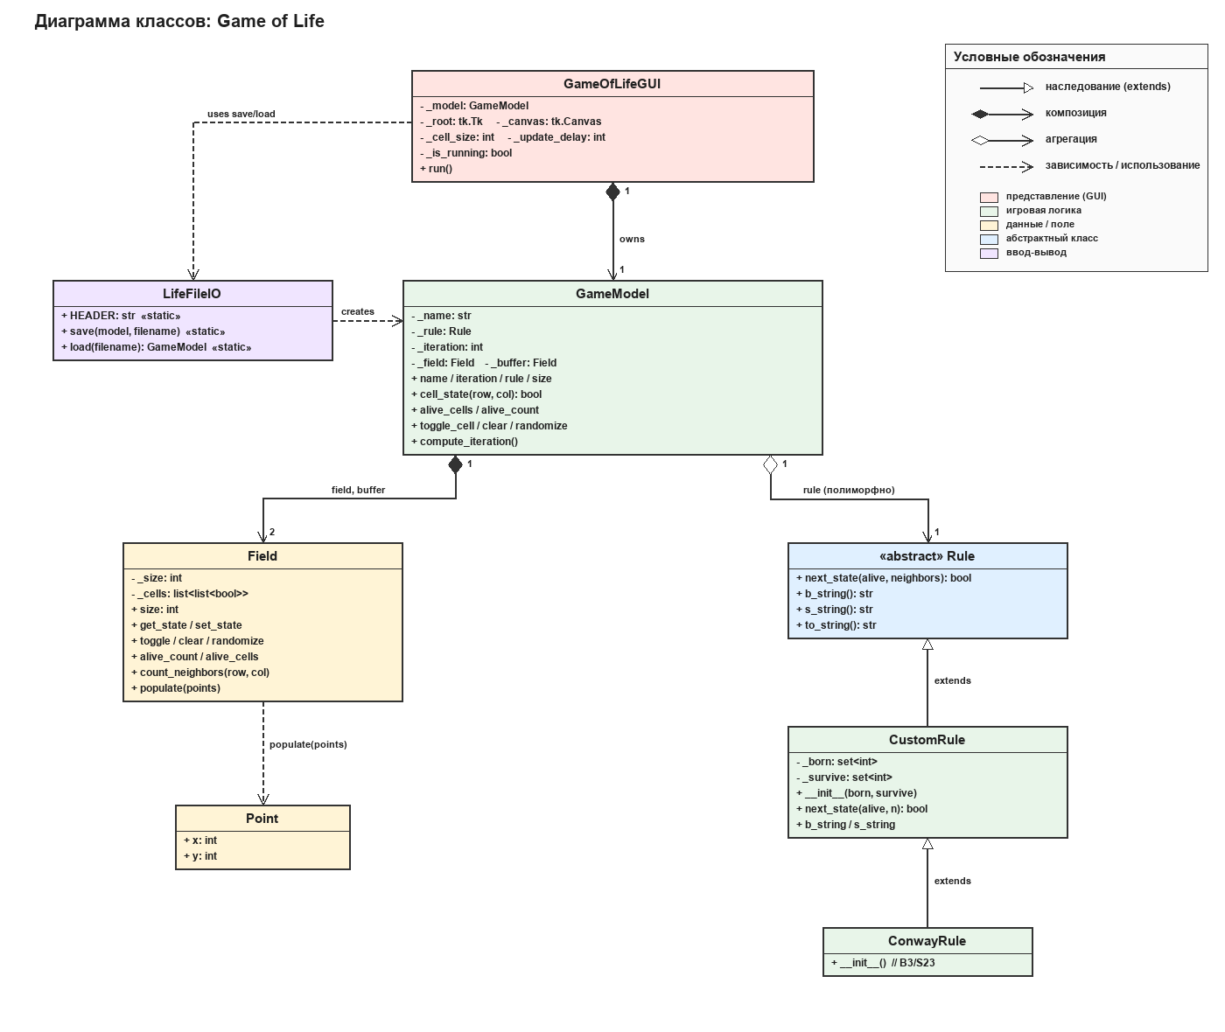
Архитектура: диаграмма классов

Slide 7
Описание принципа работы
На сетке каждая клетка либо «живая», либо «мёртвая». На каждом шаге клетка рождается, выживает или умирает по трём простым правилам (зависят от числа соседей). Больше ничего — дальше система развивается сама. Это «песочница», в которой три строчки правил порождают бесконечное разнообразие поведения — и при этом отличный способ прокачать навыки программирования. Это не игра в привычном смысле — это математическая модель, которая показывает, как из очень простых правил может возникать сложное, непредсказуемое поведение. Это называется эмерджентность. Никакого центрального управления — каждая клетка действует по локальным правилам, но вся система ведёт себя как живой организм.

Slide 8
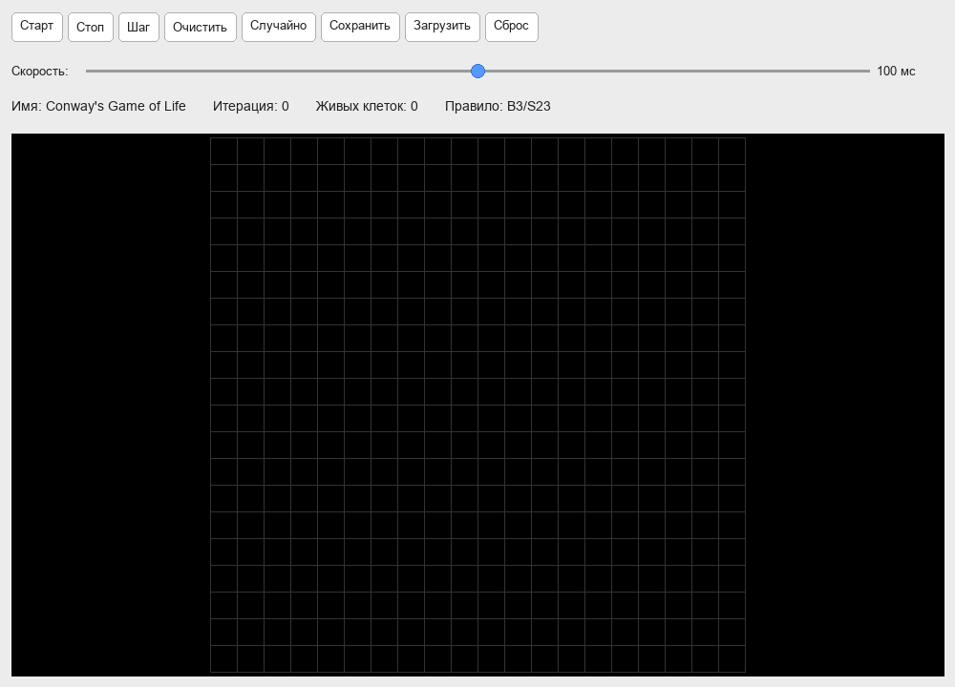
Функционал: Запуск и пустое поле
Окно с панелью кнопок, регулятором скорости, строкой статистики (имя, итерация, число живых клеток, правило) и игровым полем 20×20.

Slide 9
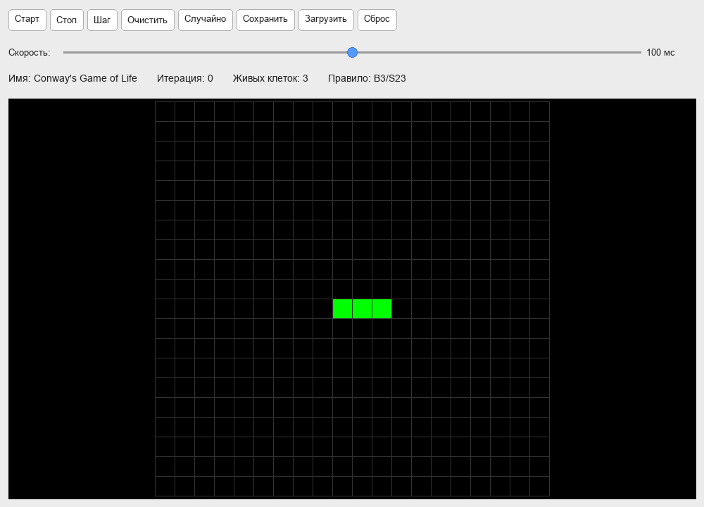
Функционал: Создание мигалки
Кликами по полю расставлены три клетки в одной строке — классический осциллятор «blinker».

Slide 10
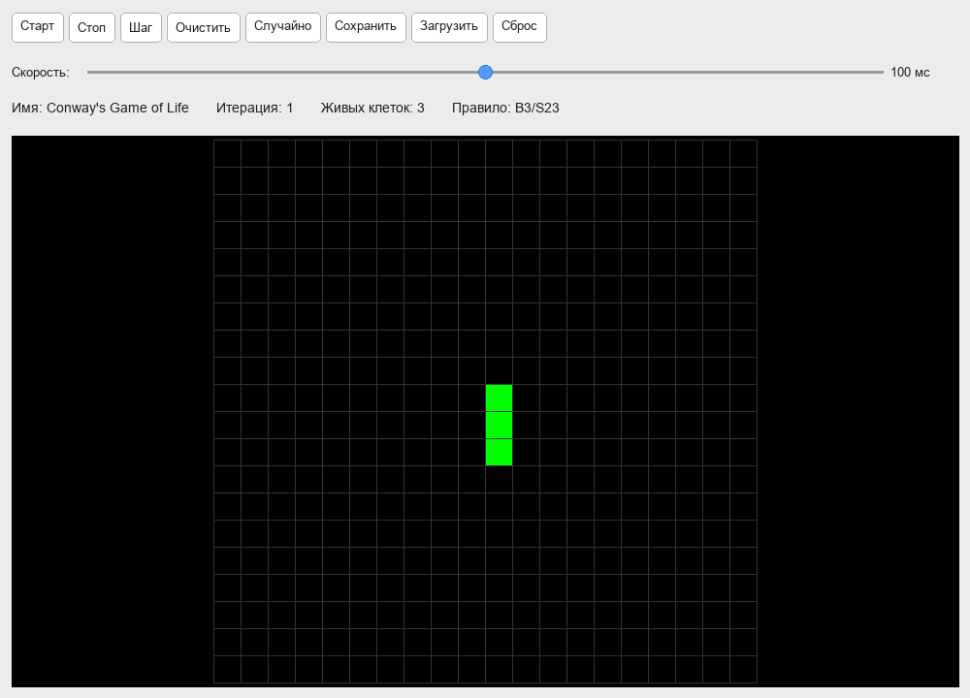
Функционал: Шаг симуляции
После одного шага (кнопка «Шаг» / клавиша →) горизонтальная линия превратилась в вертикальную. Итерация увеличилась до 1.

Slide 11
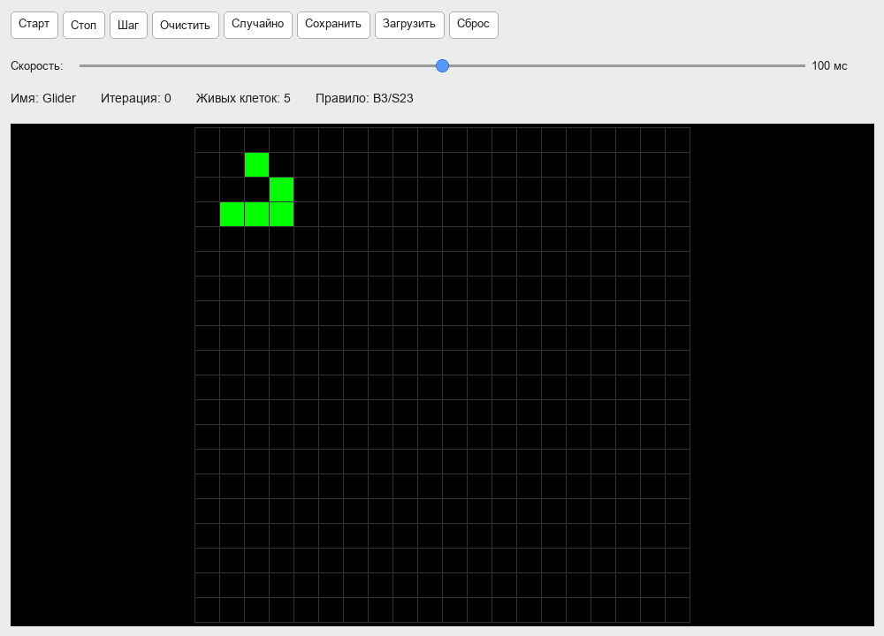
Функционал: Загрузка глайдера из файла
Через «Загрузить» загружен examples/glider.cells. Имя в шапке поменялось на «Glider», правило подхватилось из файла.

Slide 12
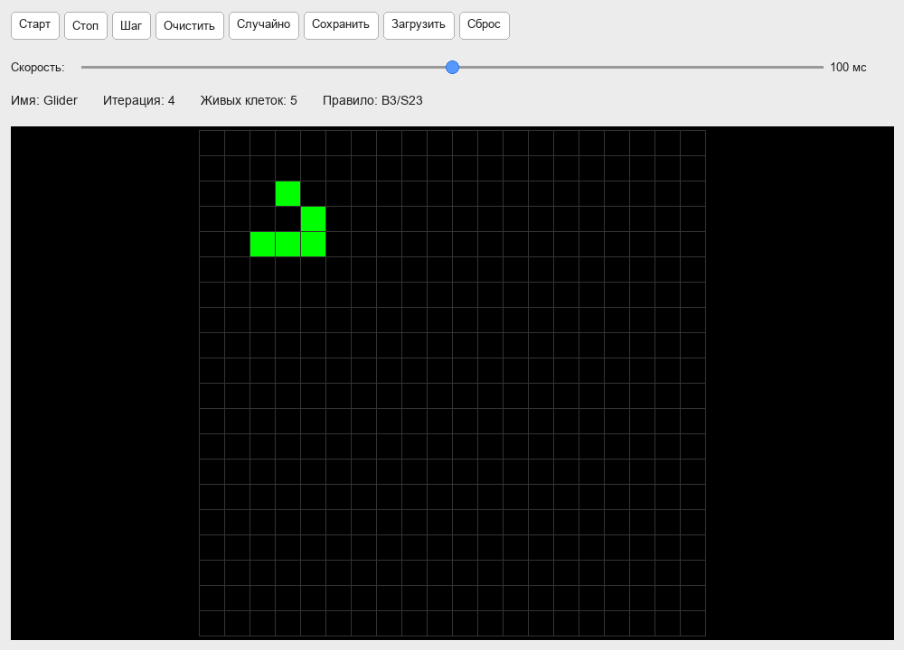
Функционал: Глайдер через 4 шага
Глайдер сдвинулся по диагонали — каноническое поведение фигуры.

Slide 13
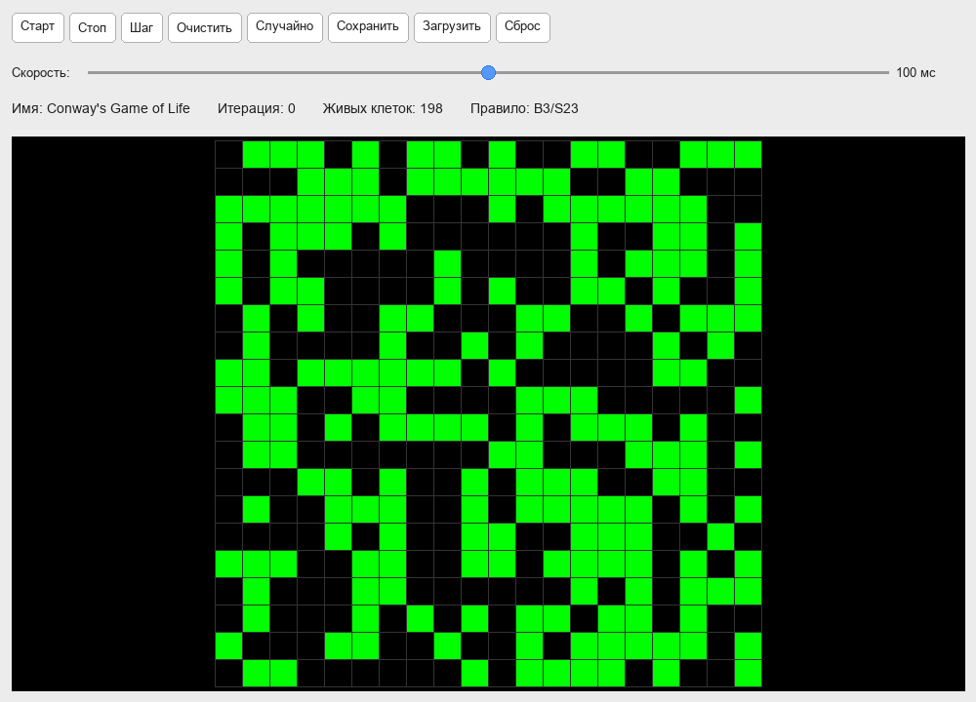
Функционал: Случайное заполнение
Кнопка «Случайно» (R) заполняет поле примерно наполовину, итерация сбрасывается в 0.

Slide 14
Функционал: Очистка поля
Кнопка «Очистить» (C) приводит поле к пустому состоянию.

Slide 15
Заключение
• Все функциональные и нефункциональные требования из ТЗ выполнены.
• Архитектура построена по принципам ООП: иерархия Rule даёт наследование и полиморфизм; каждый класс отвечает за одну задачу; GUI отделён от логики и формата файла.
• Поведение классических фигур (мигалка, глайдер) соответствует эталону.
• Возможные расширения: настраиваемый размер поля, дополнительные правила (HighLife B36/S23, Day&Night и т. п.), палитра, экспорт в RLE.

